Slide 1
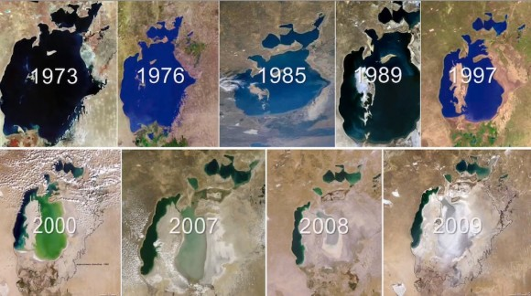
Question:
Quelle est l’ampleur de la catastrophe de la mer d’Aral?

Slide 2
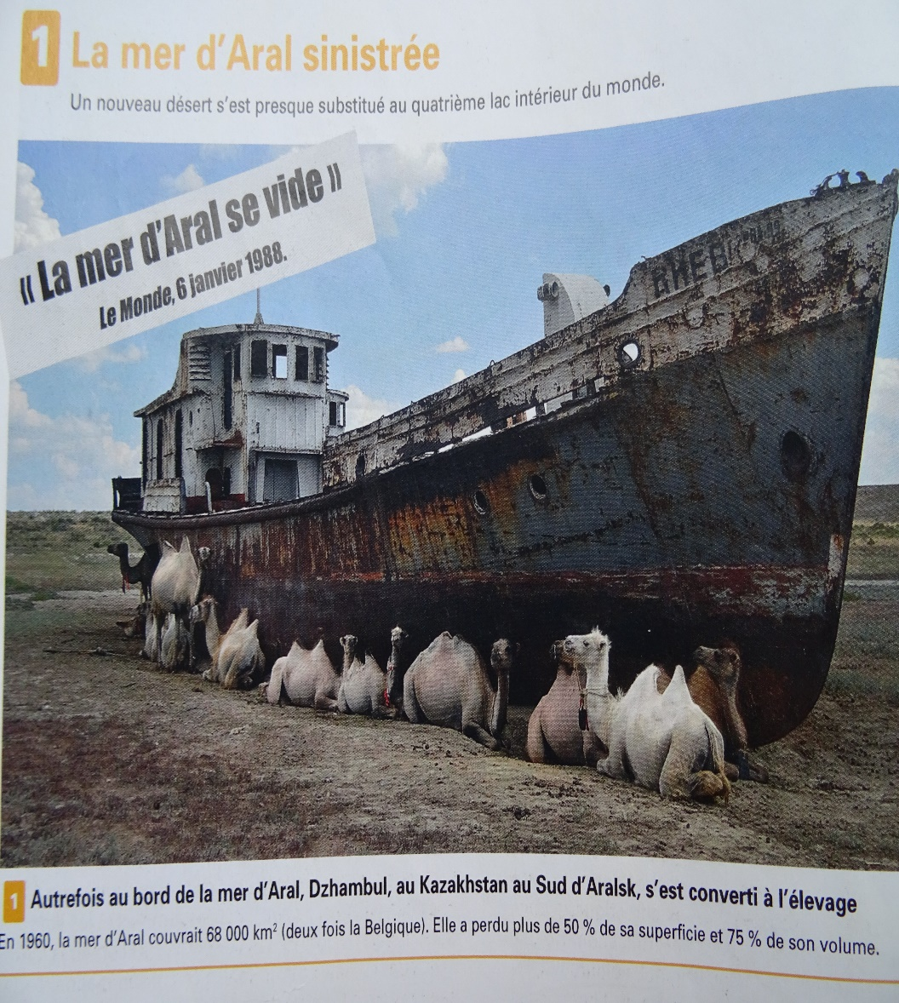
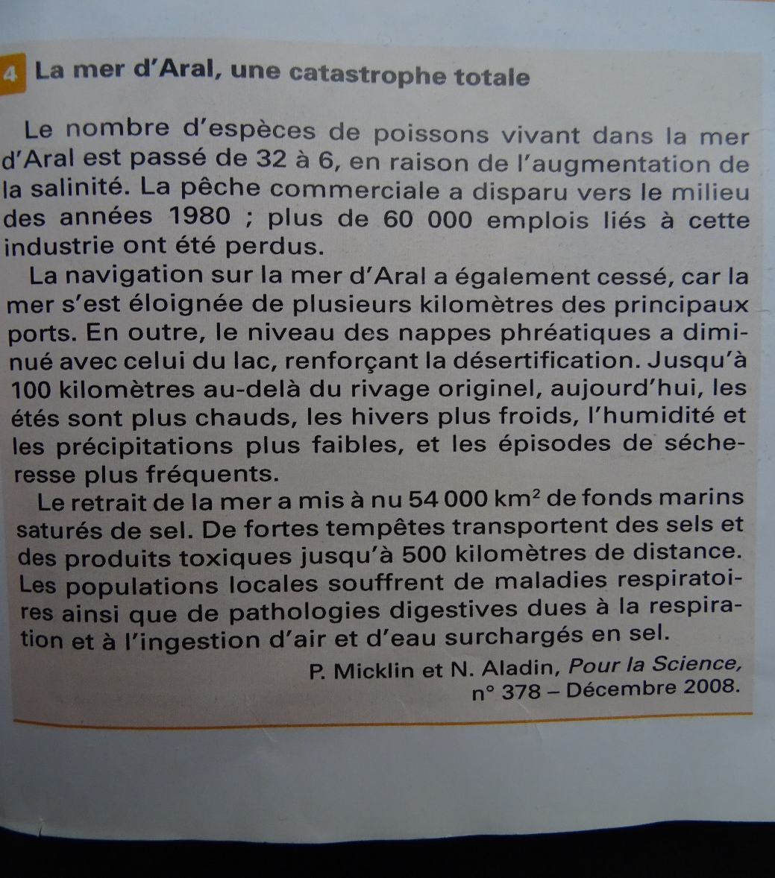
Question:
Pourquoi peut-on parler d’une catastrophe totale ?

Slide 3
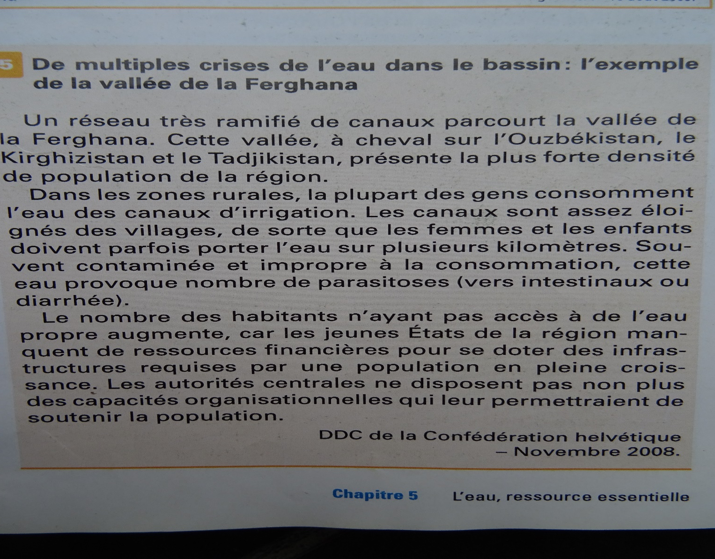
Question:
Quels sont les autres problèmes liés à l’eau?

Slide 4
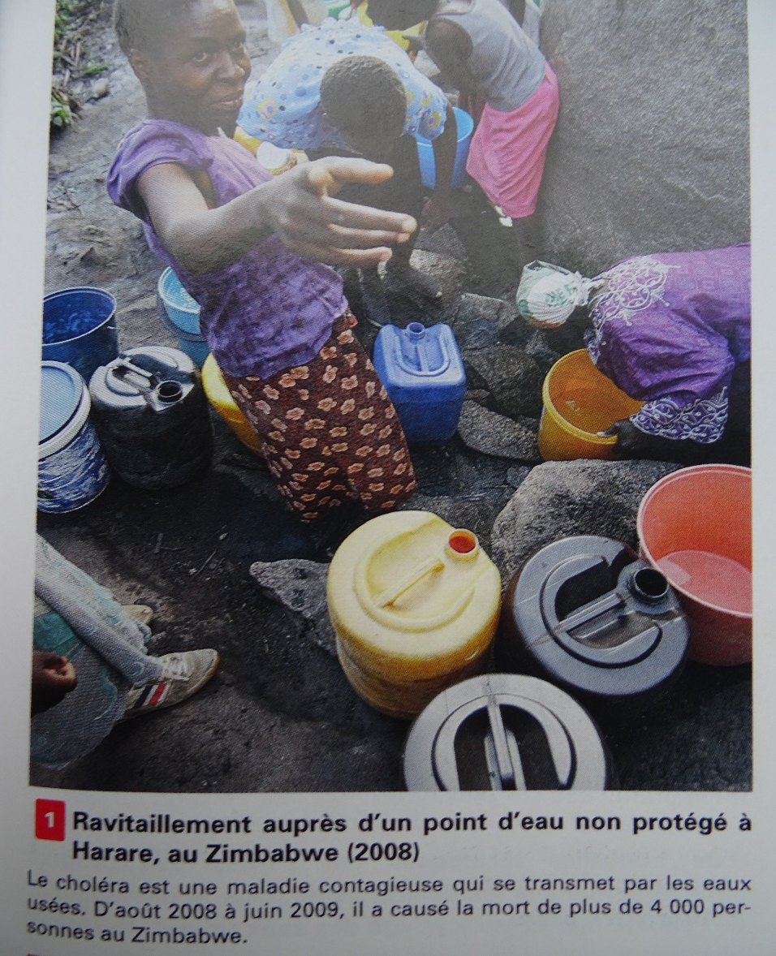
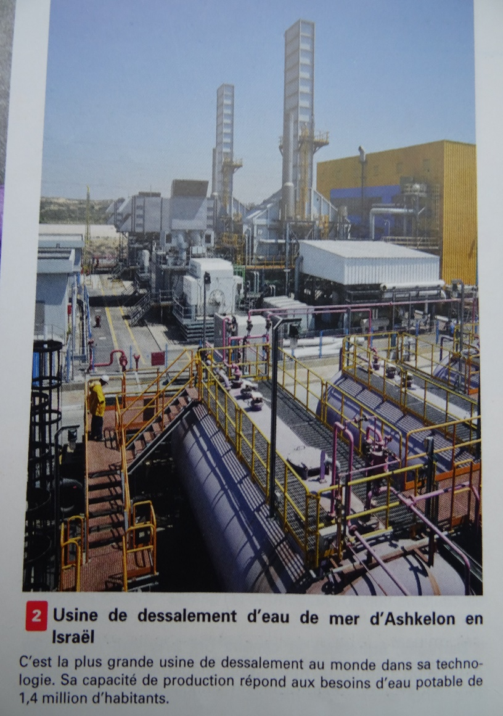
Question:
Quels sont les inégalités d’accès à l’eau potable dans le monde?

Slide 5
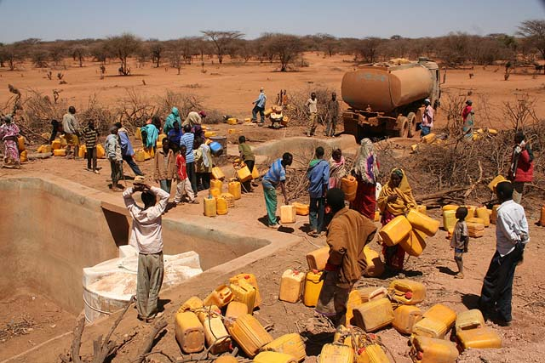
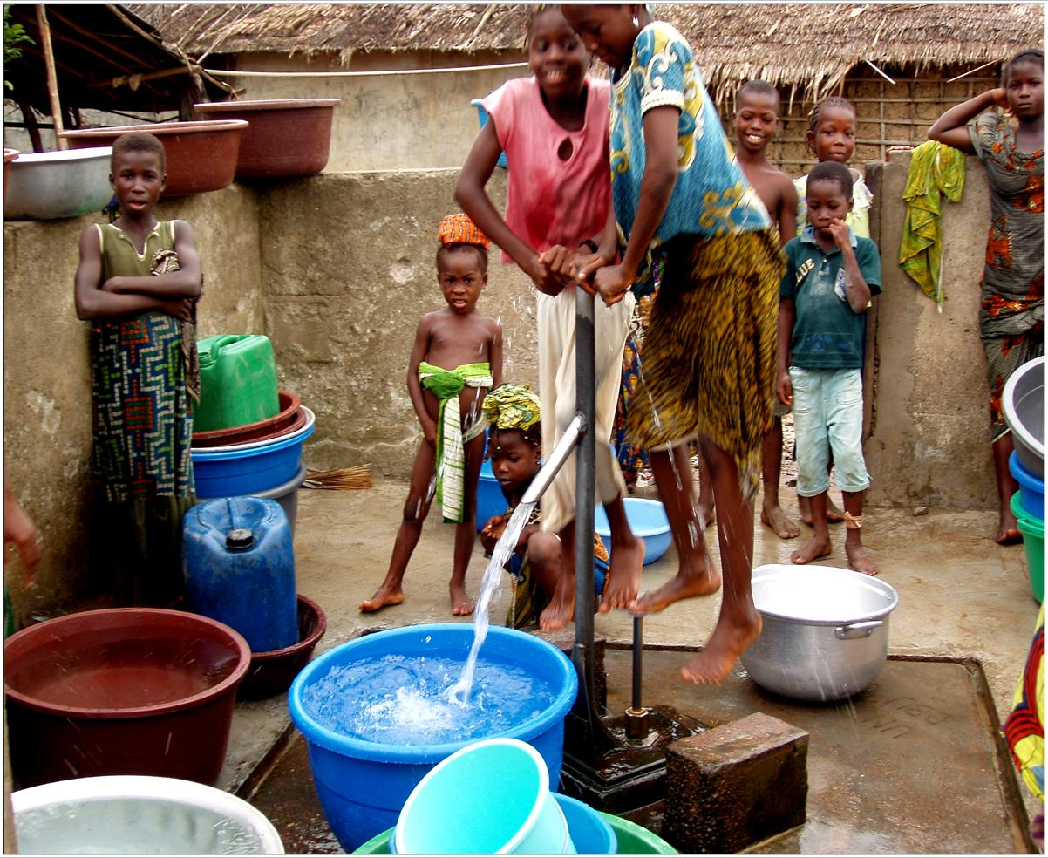
Question:
Comment l’eau est-elle accessible dans les pays pauvres?

Slide 6
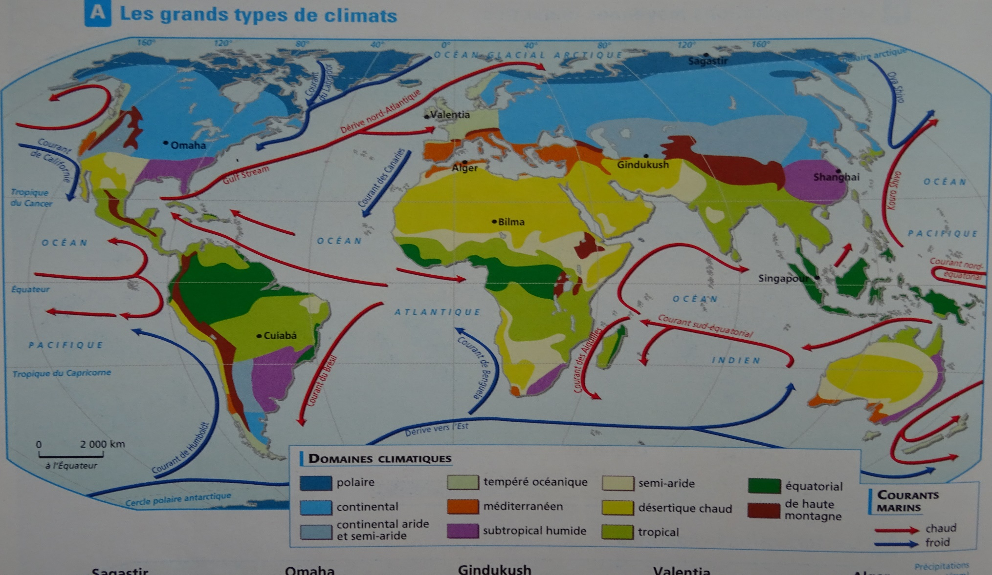
Question:
Montrez que l’eau est une ressource irrégulièrement distribuée sur terre?

Slide 7
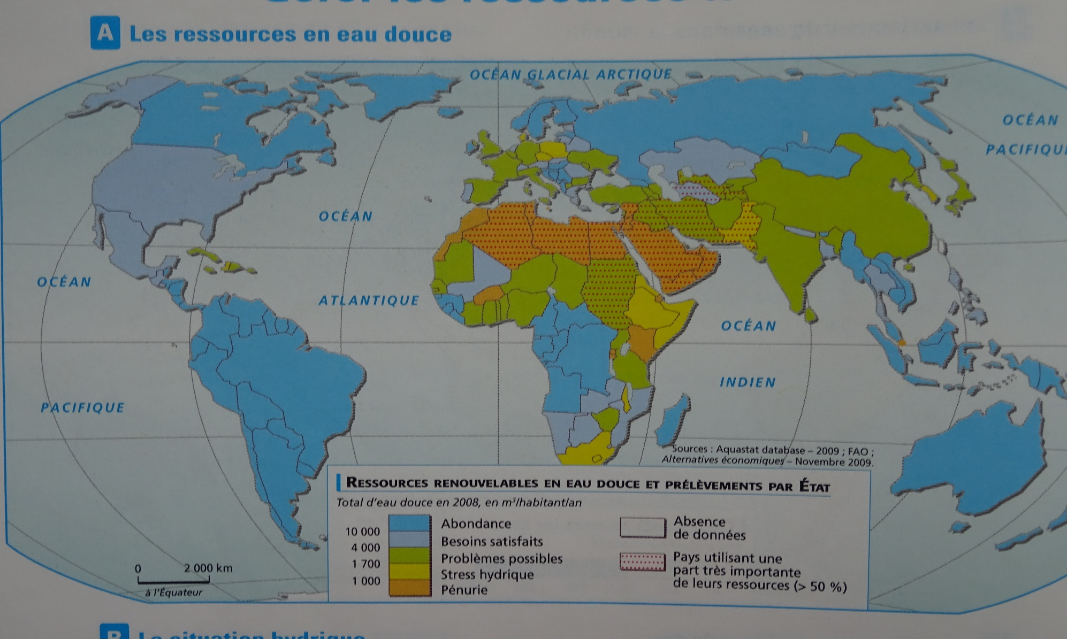
Question:
Montrez les inégalités des ressources en eau douce sur terre?

Slide 8
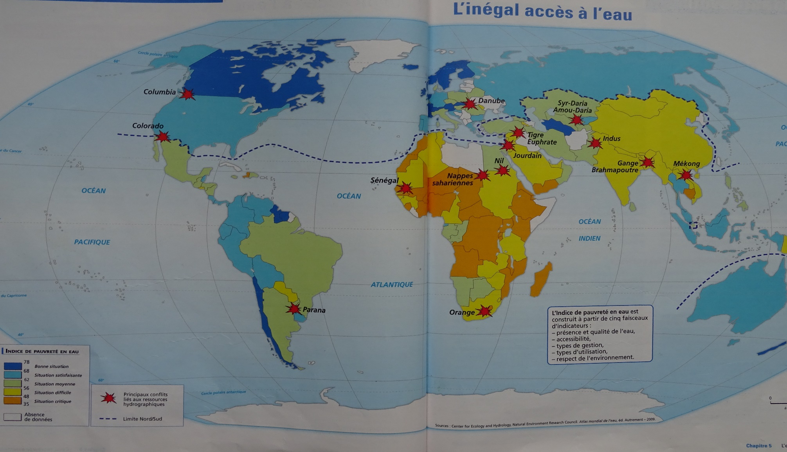
Question:
Quels sont les continents en situation critique et difficile pour l’accès en eau potable?

Slide 9
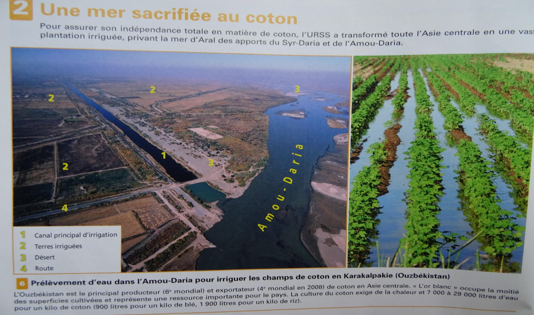
Question:
Quels sont les causes de l’assèchement de la mer d’Aral?
Pourquoi le coton a t-il été préjudiciable à la mer Aral?

Slide 10
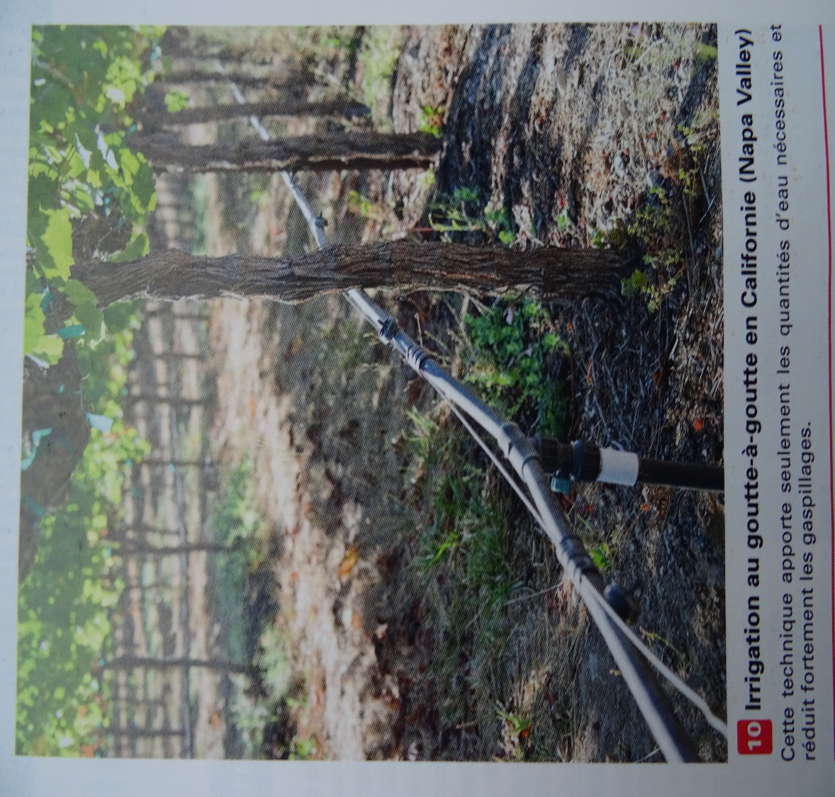
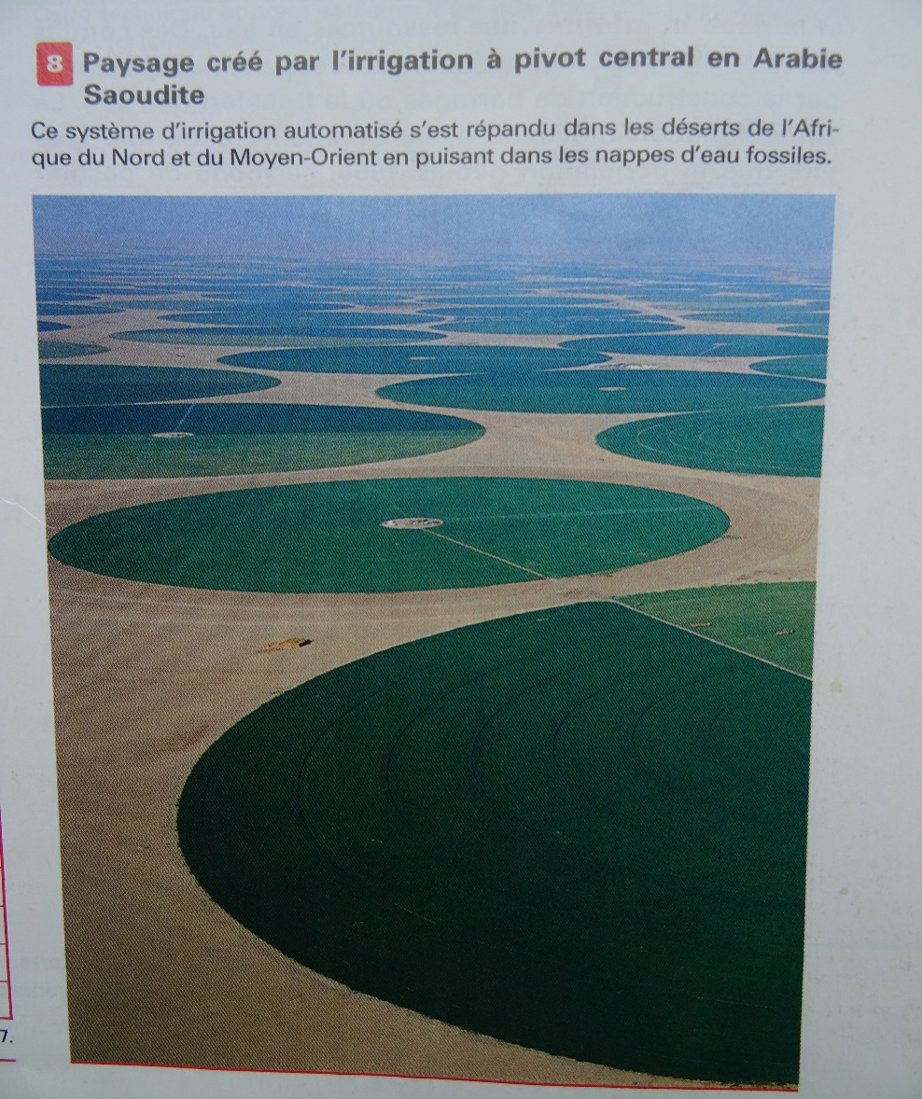
Question:
Comment l’eau est-elle maîtrisée dans le monde?

Slide 11
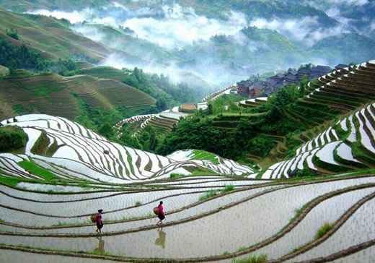
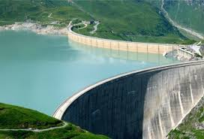
Question:
Quels aménagements ont été nécessaires pour maîtriser l’eau?

Slide 12
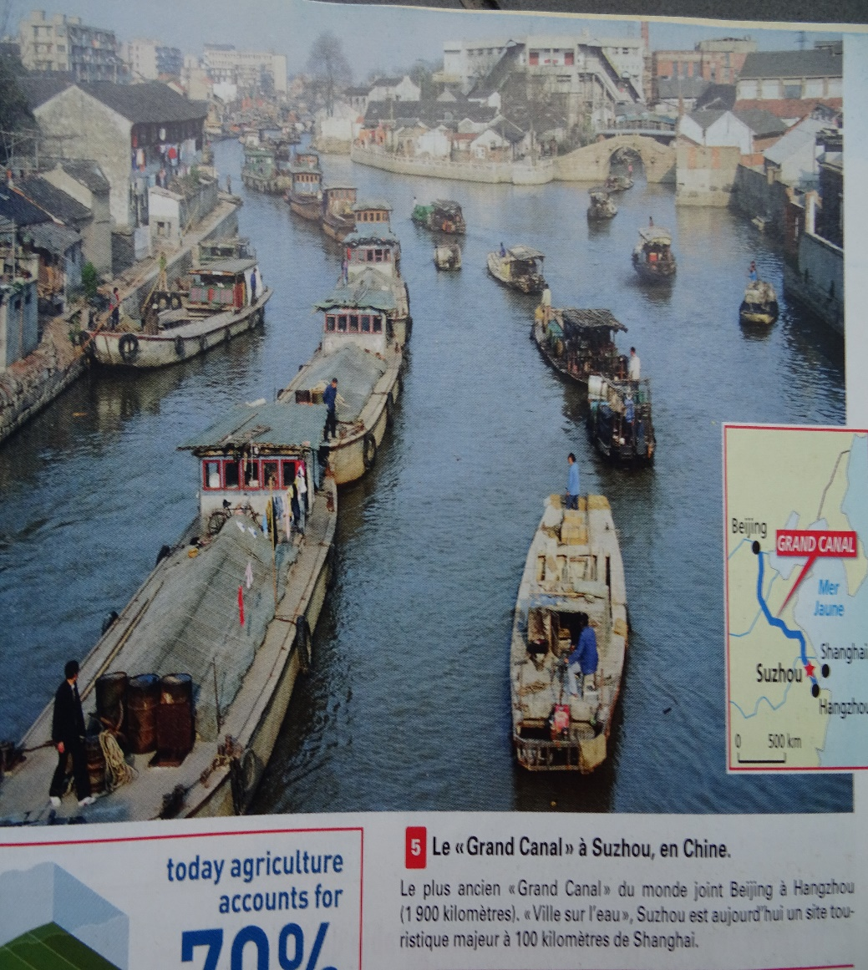
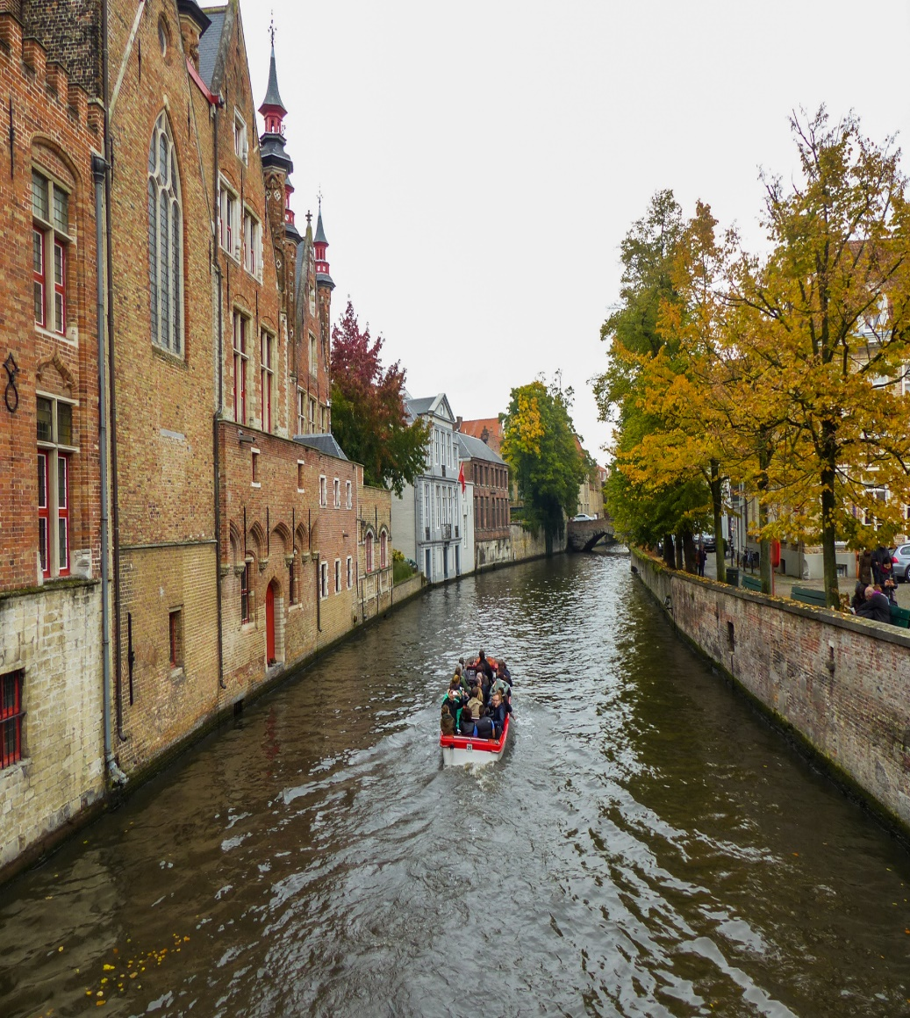
Question:
Quels aménagements hydrauliques ont-ils été réalisés par les hommes?

Slide 13
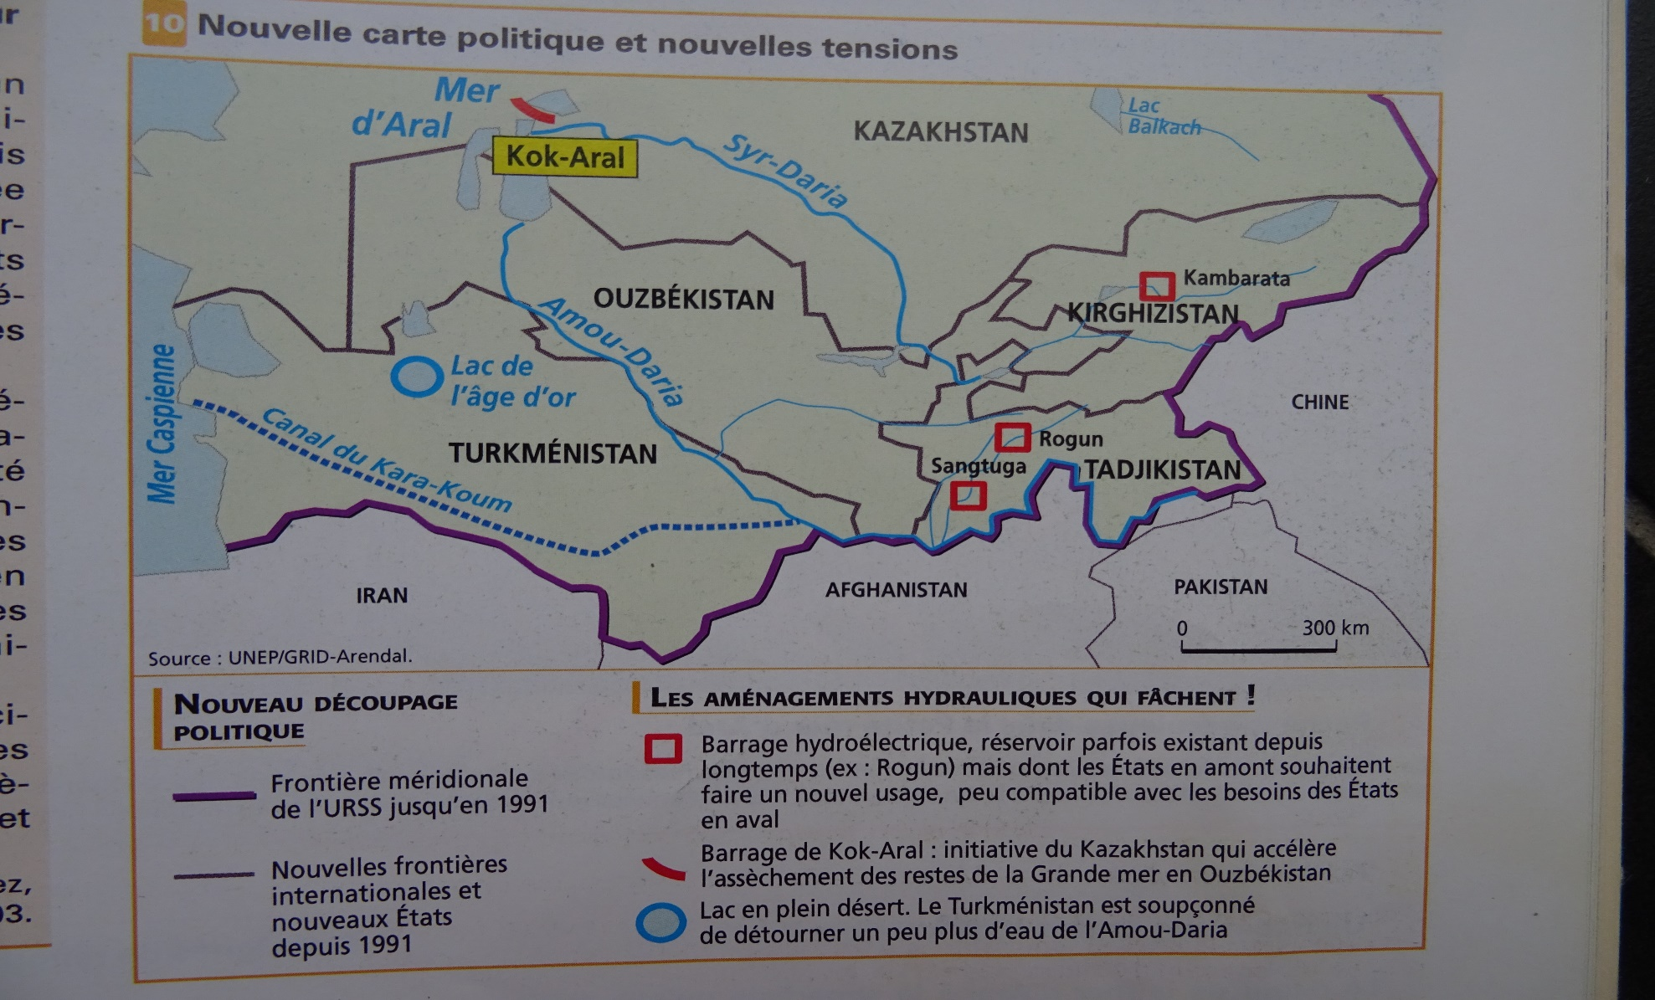
Question:
Quelle situation nouvelle la disparition de l’URSS a-t-elle créée pour la gestion de l’eau dans le bassin de la mer d’Aral?

Slide 14
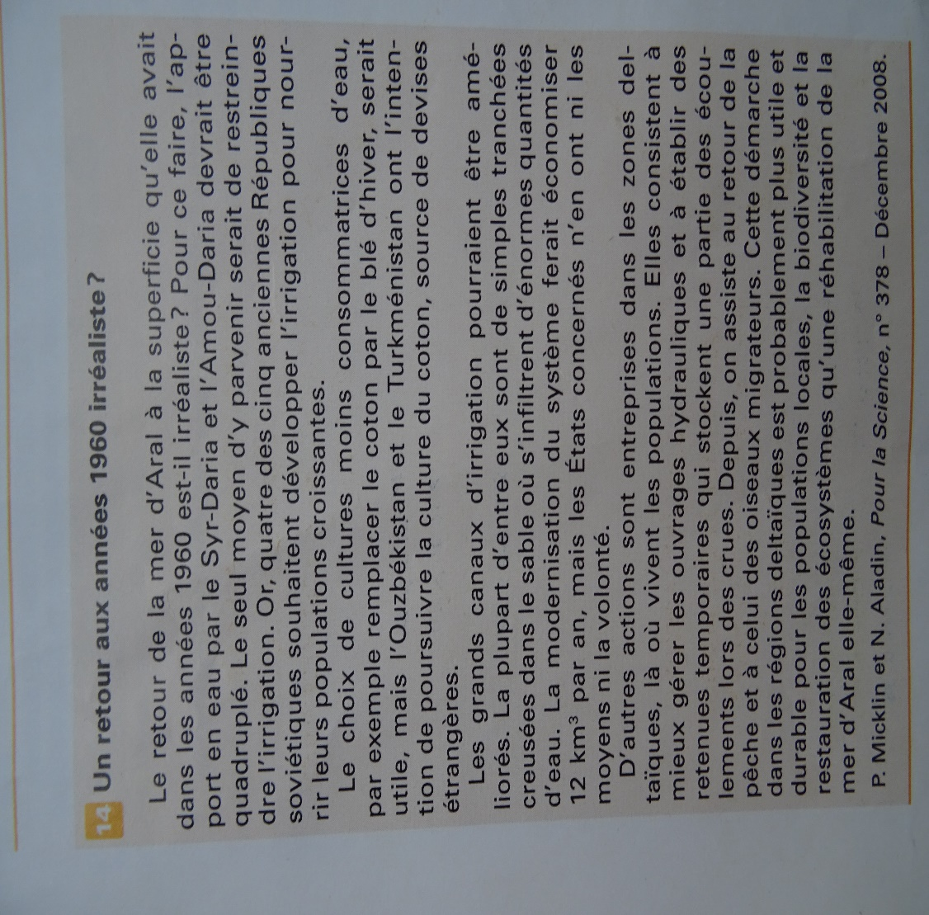
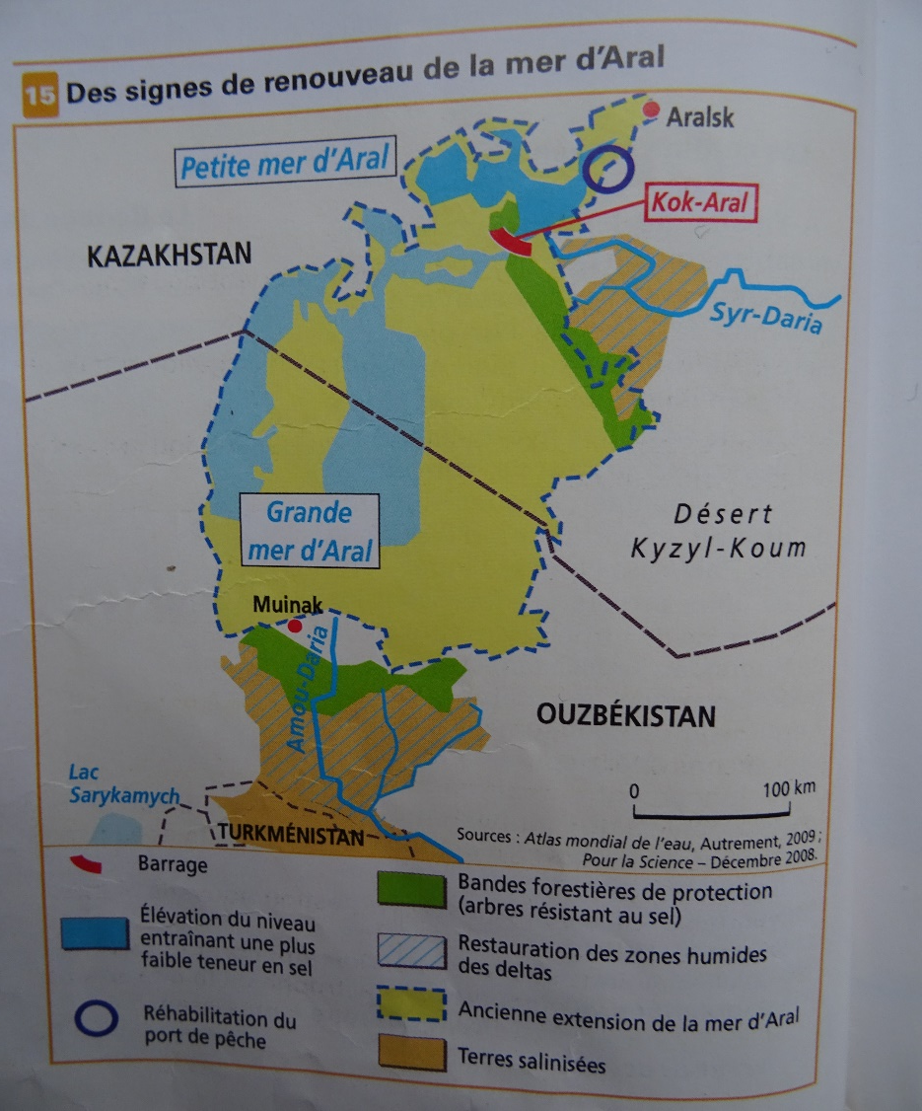
Question:
La mer d’Aral est-elle de retour?

Slide 15
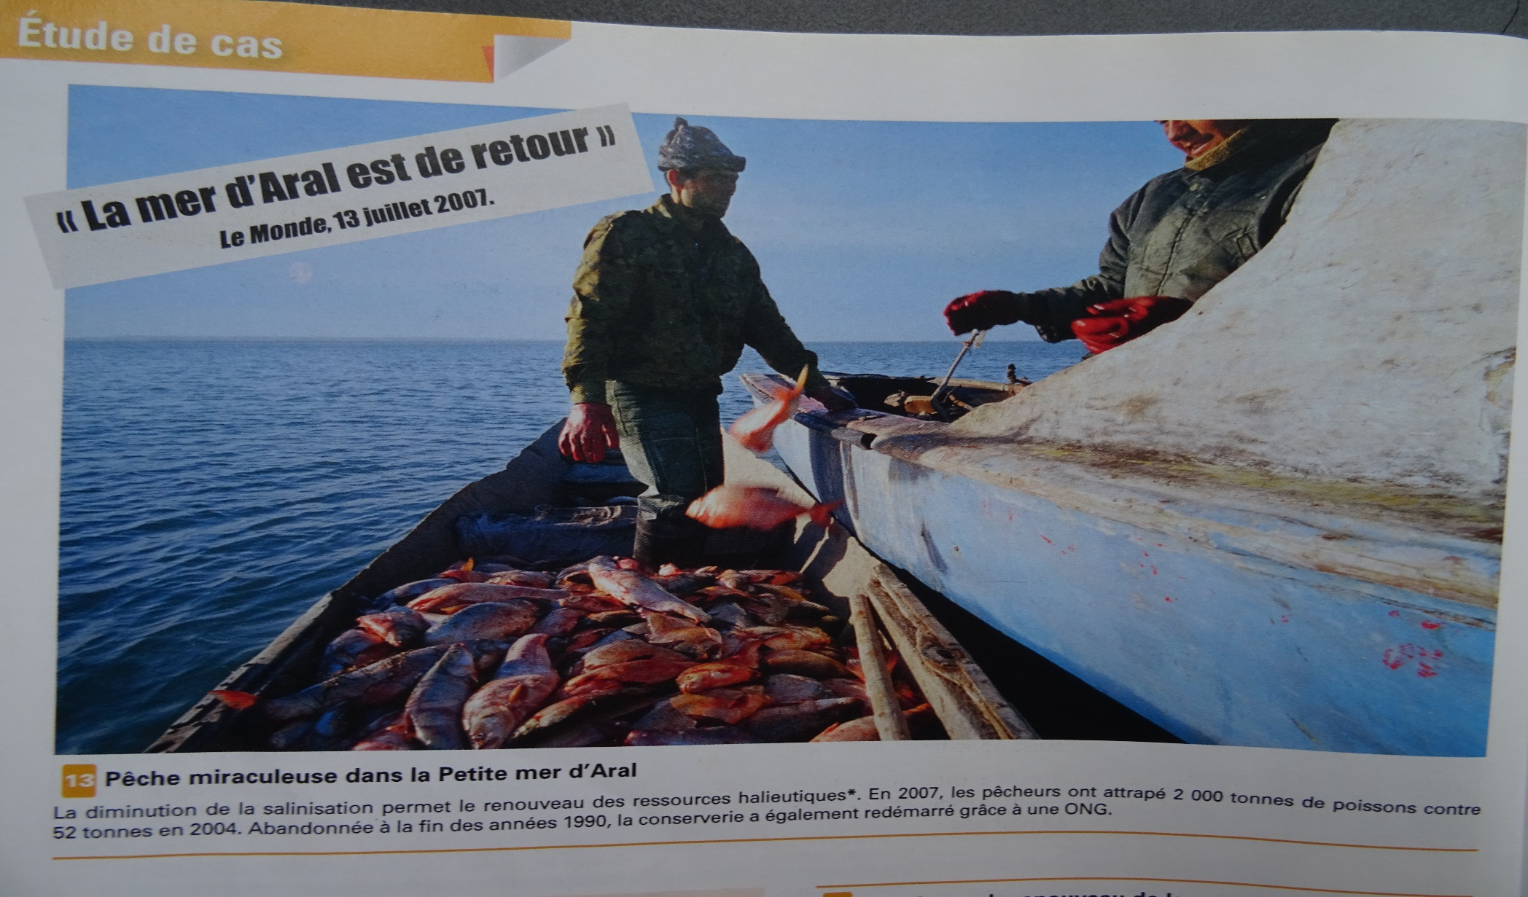
Question:
Comment la vie des personnes victimes de la catastrophe de la mer d’Aral s’améliore t-elle?

Slide 16
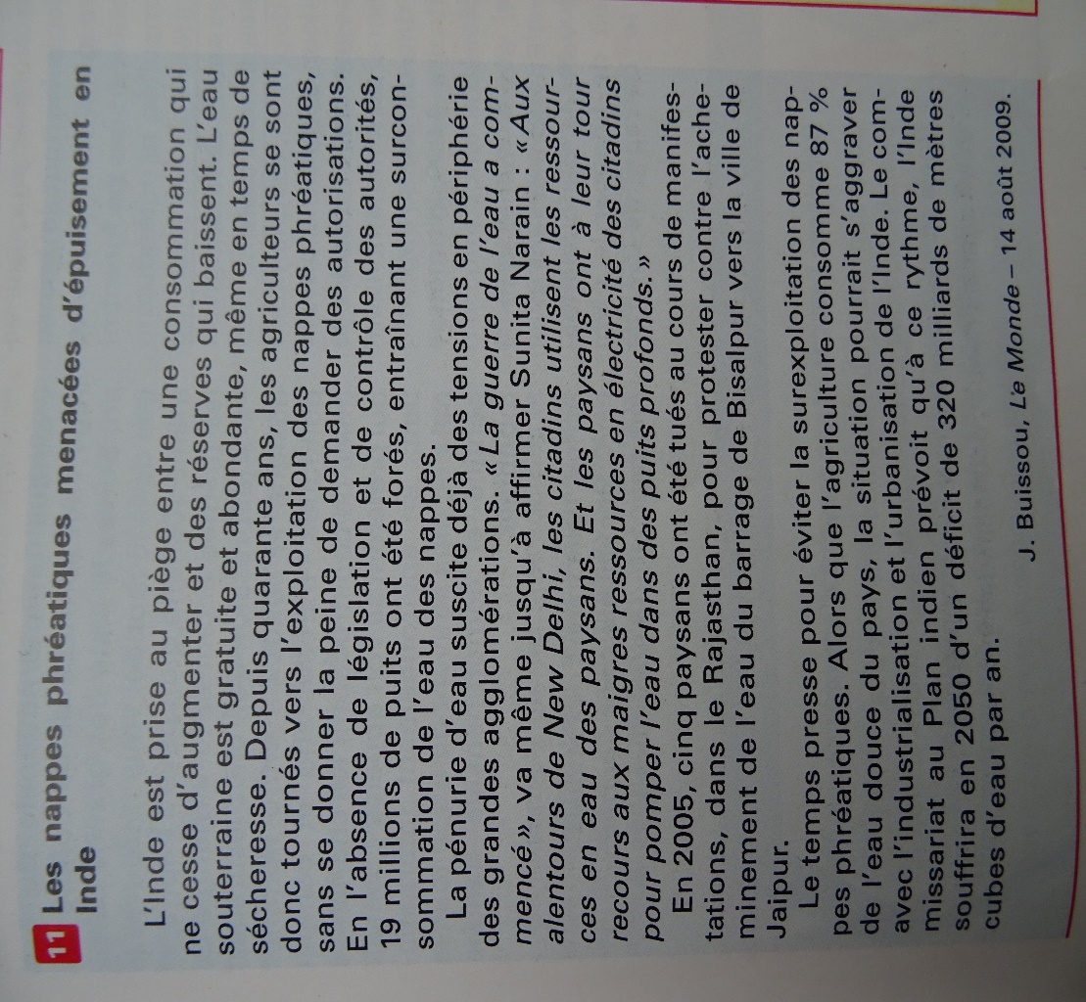
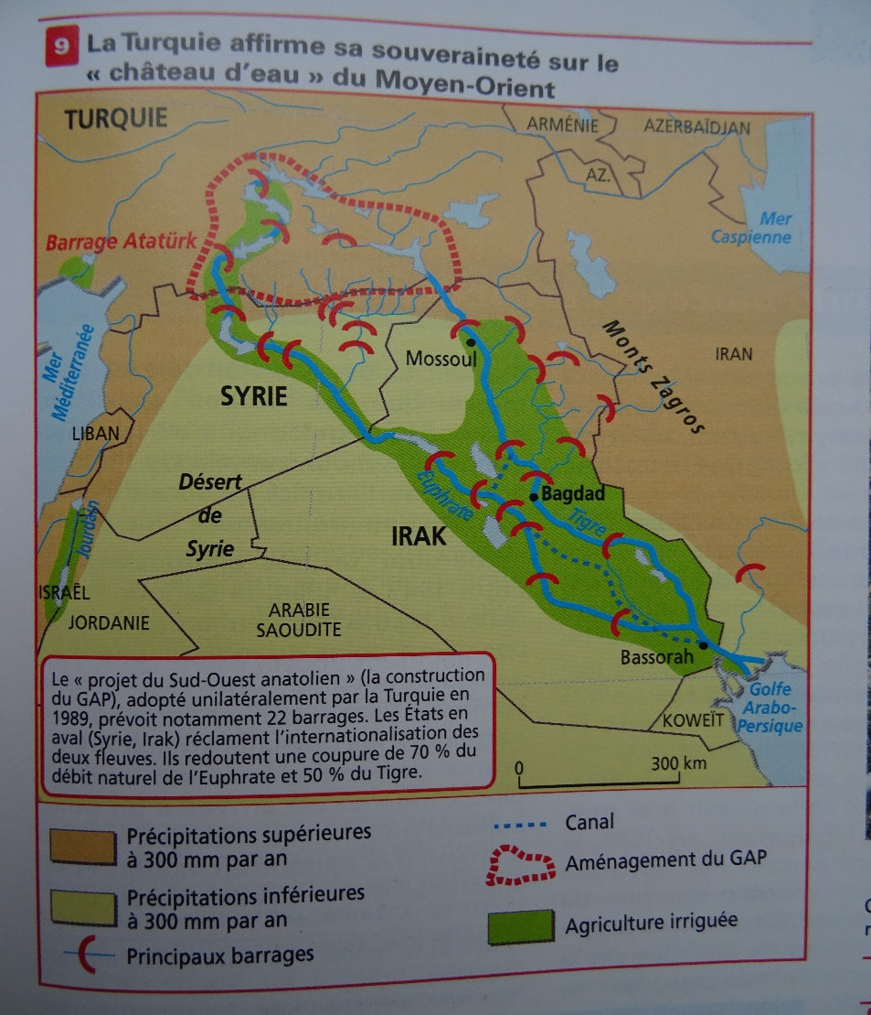
Question:
Pourquoi faut-il gérer l’eau durablement?

